Slide 1
Les fêtes en Jèrri l’année pâssée
L-O: to talk about last year’s celebrations using the past simple (or preterit)

Slide 2
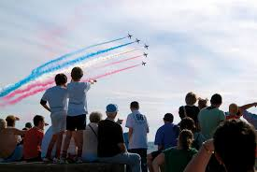
Tch’est qu’est l’nom d’chutte fête? Quand tchi qué ch’ ‘tait?
La batâle des flieurs
Ch’ ‘tait l’ 9 et 10 d’Août.
La montréthie d’avions
Ch’ ‘tait l’ 13 dé Septembre.

Slide 3
Tch’est qu’est l’nom d’chutte fête? Quand tchi qué ch’ ‘tait?
Ch’ ‘tait l’ 20 et 21 d’Octobre

Slide 4
Tch’est qu’est l’nom d’chutte fête? Quand tchi qué ch’ ‘tait?
La fais’sie d’nièr beurre
Ch’ ‘tait l’ 27 et 28 d’Octobre

Slide 5
Tch’est qu’est l’nom d’chutte fête? Quand tchi qué ch’ ‘tait?
La séthée ès chorchièrs
Ch’ ‘tait l’ 31 d’Octobre.

Slide 6
Tch’est qu’est l’nom d’chutte fête? Quand tchi qué ch’ ‘tait?
Ch’ ‘tait l’ 25 dé Dézembre

Slide 7
Tch’est qu’est l’nom d’chutte fête? Quand tchi qué ch’ ‘tait?
La Saint Valentîn. Ch’ ‘tait l’ 14 dé Févri.

Slide 8
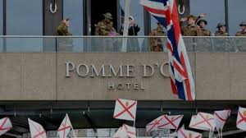
Tch’est qu’est l’nom d’chutte fête? Quand tchi qué ch’na s’sa?
Pâques
Ch’na s’sa l’ 12 d’Avri 2020.
Lé Jour d’la libéthâtion
Ch’na s’sa l’ 9 dé Mai 2020.

